Slide 1
国内长期护理保险的现状
和应对策略研讨
二零一二年七月 青岛

Slide 2
国内长期护理保险的现状

Slide 3
国泰康宁长期看护健康保险
生命至康长期护理健康保险
全无忧长期护理个人健康保险
瑞福德长期护理保险
12家公司
100余款
2011
2006
2005

Slide 4
业务覆盖范围
地区性为主
个别全国性
产品形态
主险/附加
津贴型
保障责任
ADLs
认知功能障碍
意外原因

Slide 5
Notes:
占同期健康险保费收入的比例不超过10%，在保险行业长期护理保险的保费收入中，人保健康占有绝大份额，某些年份占比甚至超过到95%，整个市场主体发展非常不均衡。

Slide 6
面临的问题
长期护理保险的消费意识
“养儿防老”的传统观念
理赔给付的判断标准
业务经验欠缺
主观判断因素
产品开发的数据基础
业务数据积累不足
国外经验为主
员工福利计划欠缺

Slide 7
应对策略研讨

Slide 8
消费意识
我国护理保障制度
我国人口老龄化社会的影响
相关政策、法律法规的建立

Slide 9
数据研究
国家统计局2004年人口变动抽样调查
2005年全国1%人口抽样调查
2006年中国城乡老年人口状况追踪调查
中国老年人口健康长寿调查——北京大学
其他资料

Slide 10
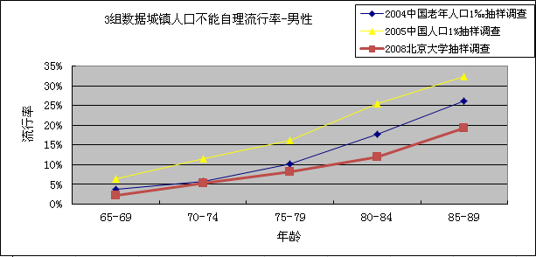
不能自理的流行率趋势分析和比较

Slide 11
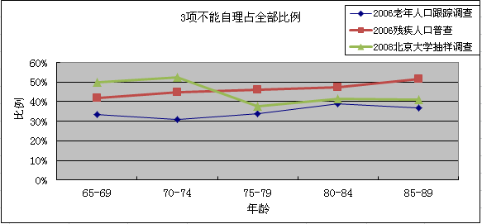
三项及以上不能自理占全部不能自理的比例

Slide 12
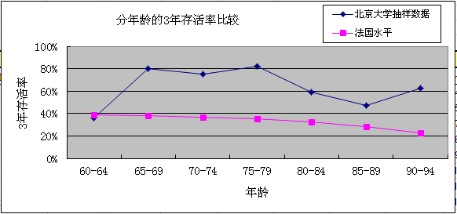
与国外不能自理老年人3年生存率比较

Slide 13
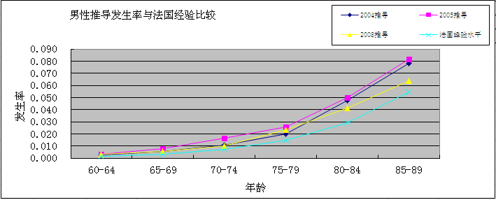
不能自理的发生率与法国经验数据比较

Slide 14
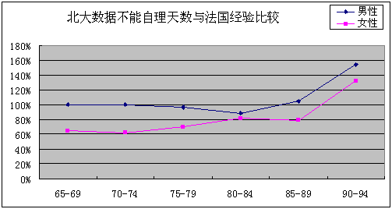
不能自理持续天数比较

Slide 15
不能自理病因分析

Slide 16
根据中国的老年人口不能自理发生率，每年有新增约60万城市老年人不能自理（3项ADL及以上），农村新增约107万
不能自理的发生率方面，中国的发生率高于法国的发生率；中国农村地区发生率高于城市地区，西部地区高于东部地区
不能自理的老人持续时间一般在3年左右
主要的病因是脑血管病、心脏病、中风等，与西方国家的情况不同
大约40%的不能自理人群有3项或以上ADL不能自理，如果保险产品的不能自理定义改为4项以上ADL，那么比例降低为约28%

Slide 17
理赔给付的判断标准
 | 国内 | 国外
投保人群 | 最高年龄60/65 | 最高年龄80岁
给付期限 | 定期 | 定期或终身
核赔人员构成 | 医学背景多 | 医学背景极少
理赔流程 | 内部判断为主，配合使用鉴定机构 | 医疗机构为主
医疗环境 | 避免参与 | 社会地位/问责制度

Slide 18
目前国内销售LTC的保险公司对于相关理赔给付尚未积累充分的实务经验
医疗目的与保险理赔的目的不同，对临床医生出具的相关证明需要采取比较谨慎的态度。这与国外完全依赖经治医生出具相关护理状态的证明有比较大的区别。
鉴定机构可能成为LTC给付中的重要环节，特别是在公安部颁布判定标准的情况下，可以推动护理状态判断的公正性和可靠性。

Slide 19
《劳动能力鉴定—职工工伤与职业病致残等级 GB/T16180-2006》第4.1.4条
护理依赖指工伤致残者因生活不能自理，需依赖他人护理者。生活自理范围主要包括下列五项：进食；翻身；大、小便；穿衣、洗漱；自主行动。
护理依赖的程度分三级：
完全护理依赖指生活不能自理，上述五项均需护理者。
大部分护理依赖指生活大部分不能自理，上述五项中三项需要护理者。
部分护理依赖指部分生活不能自理，上述五项中一项需要护理者。

Slide 20
《人身损害护理依赖程度评定 GA/T800-2008》
护理依赖程度分以下三级：
完全护理依赖
大部分护理依赖
部分护理依赖
护理依赖程度评分表

Slide 21
风险管理建议
完善产品条款中相关内容的制定
收集完整准确的医疗信息，判断疾病基础与护理依赖的相关性和合理性
利用理赔辅助工具：SF-36量表、日常生活活动（ADL）量表、人身损害护理依赖程度评定
发挥鉴定机构的专业职能

Slide 22
谢 谢

